Slide 1
pipelined 回课
宋子青

Slide 2
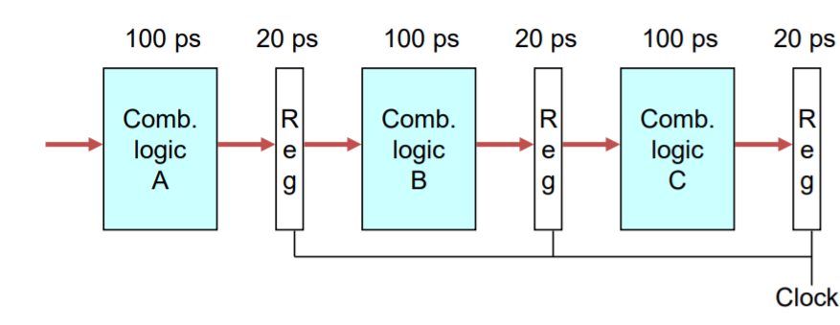
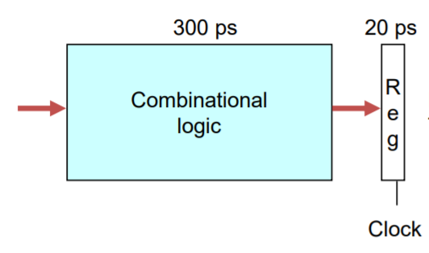
Goal
Delay = 320 ps
Throughput = 3.12 GIPS
Delay = 360 ps
Throughput = 8.33 GIPS

Slide 3
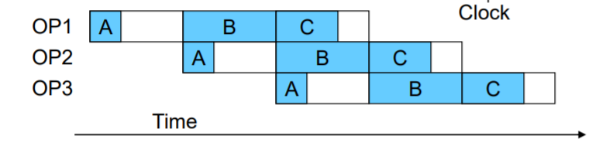
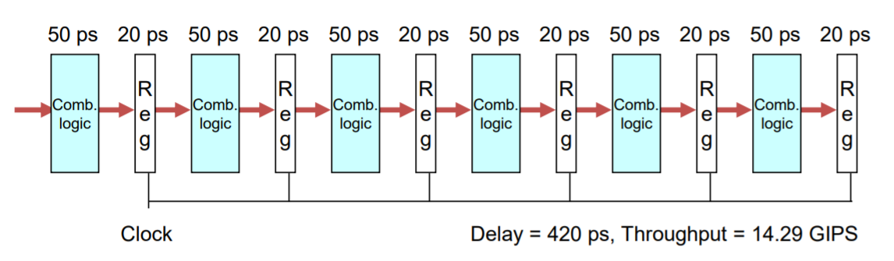
Limitations
Nonuniform Delays
Register Overhead
Data Hazards

Slide 4
Pipeline Stages
Fetch 取指
Decode 译码
Execute 执行
Memory 访存
Write Back 写回

Slide 5
Pipeline registers
F，D，E，M，W
S_Field，s_Field
大写指流水线寄存器，小写指流水线阶段

Slide 6
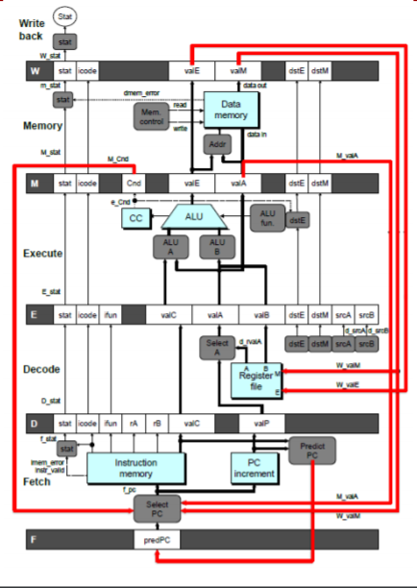
Feedback Paths
Predicted PC
Branch information
Return point
Register updates

Slide 7
Prediction Strategy
Instructions that Don’t Transfer Control
Call and Unconditional Jumps
Conditional Jumps
Return Instruction

Slide 8
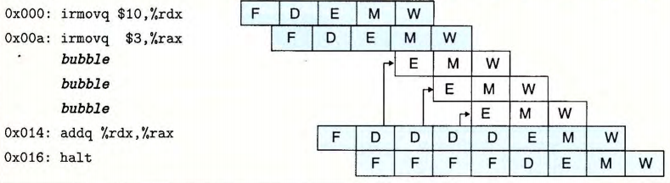
Stalling

Slide 9
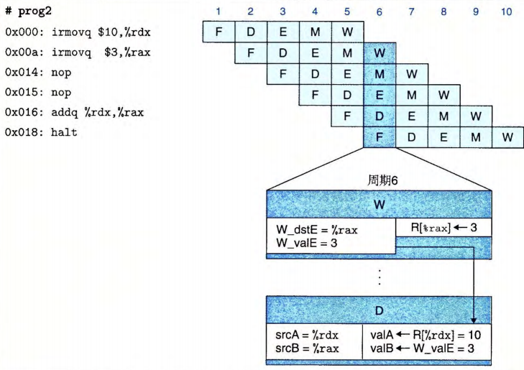
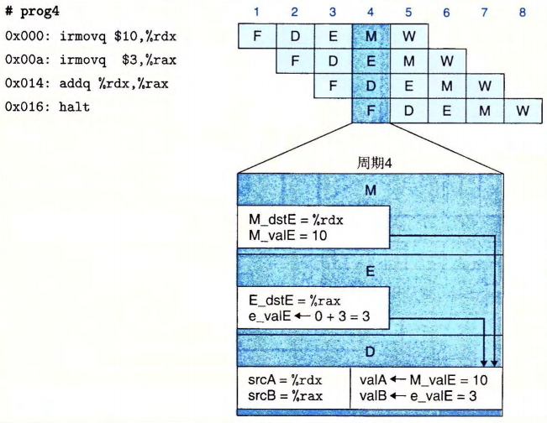
Data Forwarding

Slide 10
Bypass Paths
Execute:e_valE
Memory:M_valE,m_valM
Write back:W_valE,W_valM

Slide 11
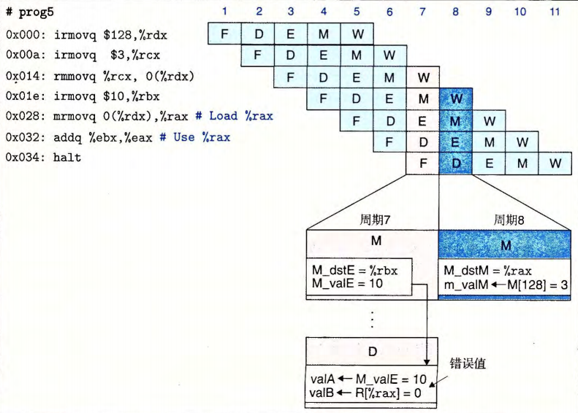
Limitation of Forwarding

Slide 12
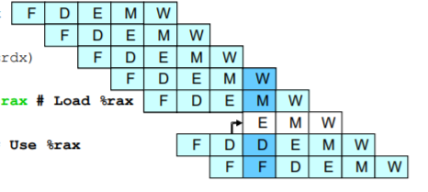
Control for Load/Use Hazard
Condition | F | D | E | M | W
 | stall | stall | bubble | normal | normal

Slide 13
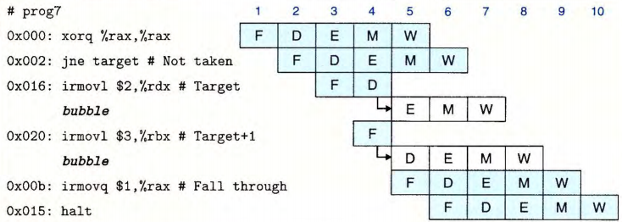
Control for Misprediction
Condition | F | D | E | M | W
 | normal | bubble | bubble | normal | normal

Slide 14
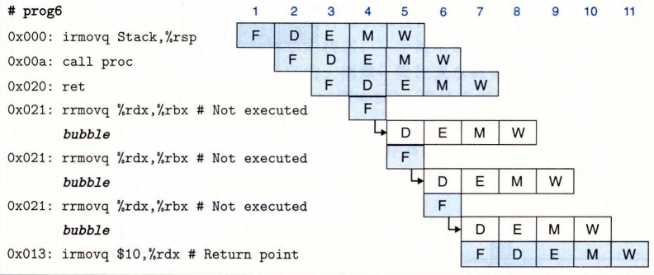
Control for Return
Condition | F | D | E | M | W
 | stall | bubble | normal | normal | normal

Slide 15
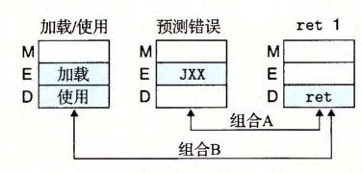
Control Combinations
stall/bubble+normal=stall/bubble
stall+bubble=stall

Slide 16
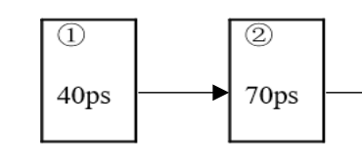
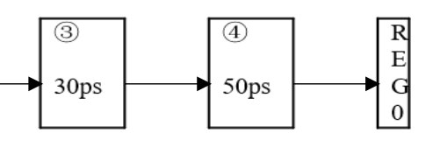
如下图所示，①~④为四个组合逻辑单元，对应的延迟已在图上标出，REG0 为一寄存器，延迟为 20ps。通过插入额外的 2 个流水线寄存器 REG1、REG2（延迟均为 20ps），可以对其进行流水化改造。改造后的流水线的吞吐率最大为______GIPS。
A. 7.69 B. 8.33 C. 10.00 D. 11.11

Slide 17
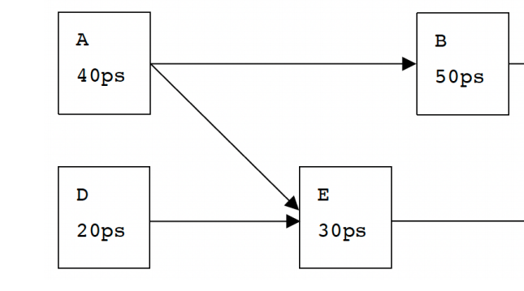
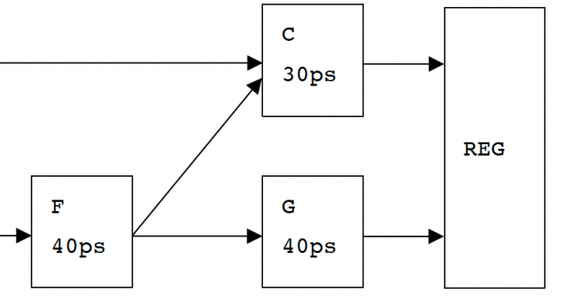
A-G 为 7 个基本逻辑单元，下图中标出了每个单元的延迟，以及用箭头标出了单元之间所有的依赖关系。寄存器的延迟均为 20ps，在图中以 REG 符号表示。假设流水线寄存器只能添加在有直接依赖关系的基本逻辑单元之间，而不能在 C 或G 与 REG 之间。以下说法正确的是：
A. 原电路的吞吐量(throughput)舍入后大约是 1000/150=6.667 GIPS。
B. 将该电路改造成 2 级流水线有 8 种方法
C. 如果将该电路改造成 3 级流水线，延迟最小可以到 80 ps。
D. 不论实现该电路时遇到怎样的数据冒险和控制冒险，一定可以对流水线寄存器
使用暂停(stalling)解决。

Slide 18
在课本 Y86-64 的 PIPE 上执行以下的代码片段，一共使用到了（ ）次数据转发。假设在该段代码执行前和执行后 PIPE 都执行了足够多的 nop 指令。
mrmovq 0(%rdx), %rax
addq %rbx, %rax
mrmovq 8(%rdx), %rcx
addq %rcx, %rax
irmovq $10, %rcx
addq %rcx, %rax
rmmovq %rax, 16(%rdx)

Slide 19
